Slide 1

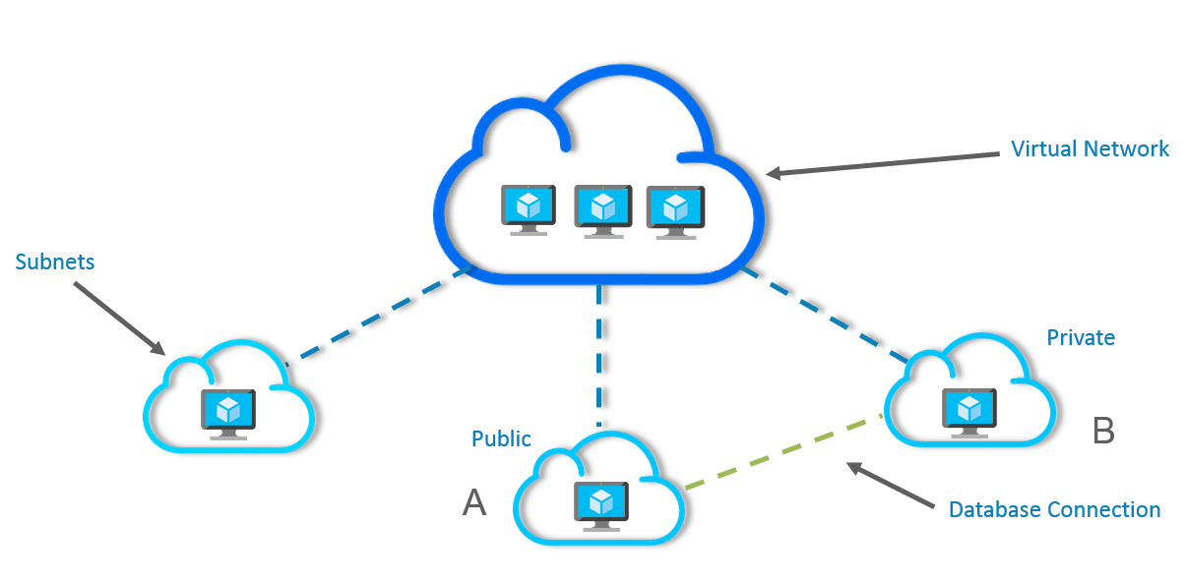
Azure Virtual Network
Presenter: Gyeong-Ho PARK(박경호)
E-mail: hopeone1215@gmail.com
Mobile: +82 1045068885
Git Hub address: https://github.com/Kingkong92/TIL

Slide 2
Index
What is Azure Virtual Network
Azure VM Network 구현(PowerShell)
Q & A

Slide 3
Azure Virtual Network
What is Azure Virtual Network
Azure 가상 머신은 내부 및 외부 네트워크 통신에서 Azure 네트워킹을 사용합니다.
가상 네트워크는 서브넷이라는 논리적 세그먼트로 구분됩니다. 서브넷은 보안 경계로서 네트워크 흐름을 제어하는 데 사용됩니다.
VM을 배포할 때는 일반적으로 서브넷에 연결된 가상 네트워크 인터페이스가 포함됩니다.

Slide 4
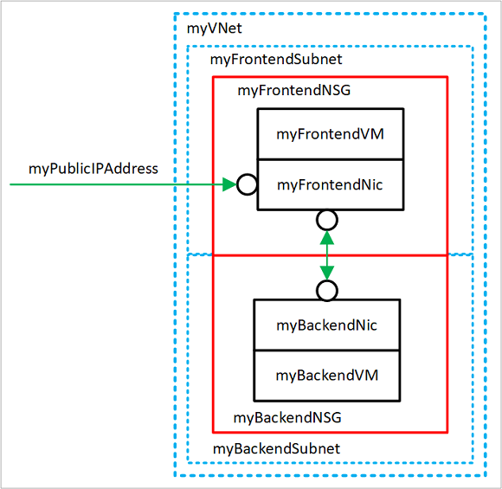
Azure Virtual Network
2. Azure VM Network 구현(PowerShell)
myVNet - VM이 다른 VM 및 인터넷과 통신할 때 사용하는 가상 네트워크.
myFrontendSubnet - 프런트 엔드 리소스에서 사용되는 myVNet의 서브넷.
myPublicIPAddress - 인터넷에서 myFrontendVM을 액세스할 때 사용되는 공용 IP 주소.
myFrontendNic - myFrontendVM이 myBackendVM과 통신할 때 사용하는 네트워크 인터페이스.
myFrontendVM - 인터넷과 myBackendVM 사이에 통신할 때 사용되는 VM.
myBackendNSG - myFrontendVM과 myBackendVM 사이의 통신을 제어하는 네트워크 보안 그룹.
myBackendSubnet - myBackendNSG에 연동되어 백엔드 리소스에 의해 사용되는 서브넷.
myBackendNic - myBackendVM이 myFrontendVM과 통신할 때 사용하는 네트워크 인터페이스.
myBackendVM - 포트 1433을 사용하여 myFrontendVM과 통신하는 VM.

Slide 5
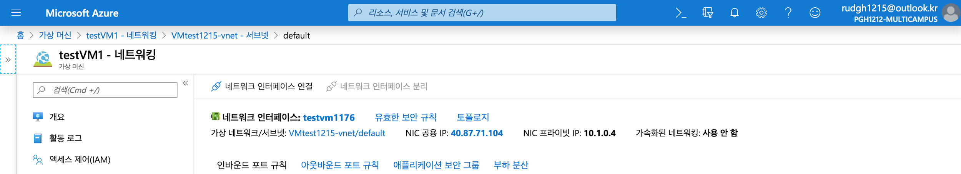
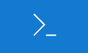
Azure Virtual Network
2. Azure VM Network 구현(PowerShell)
Azure Cloud Shell

Slide 6
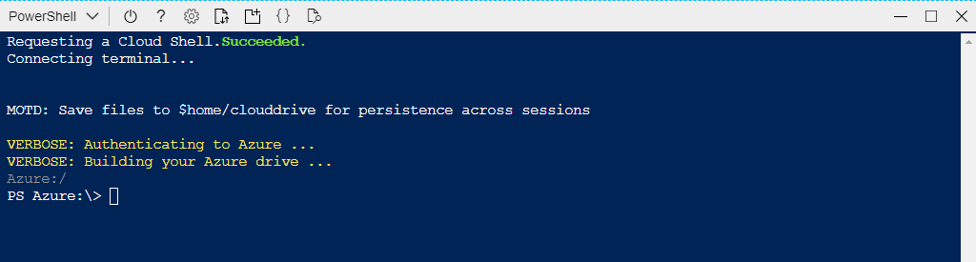
Azure Virtual Network
2. Azure VM Network 구현(PowerShell)
Azure Cloud Shell_PowerShell

Slide 7
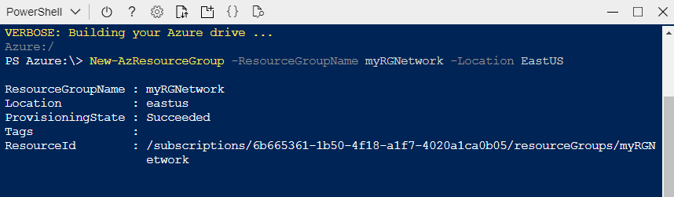
Azure Virtual Network
2. Azure VM Network 구현(PowerShell)
Subnet(서브넷) 만들기 두 개의 서브넷이 있는 단일 가상 네트워크를 만듭니다. 서브넷 하나는 웹 애플리케이션을 호스트하기 위한 프런트 엔드 서브넷이고 다른 하나는 데이터베이스 서버를 호스트하기 위한 백 엔드 서브넷입니다.
가상 네트워크를 만들려면 먼저 New-AzResourceGroup을 사용하여 리소스 그룹을 만듭니다. 다음 예제에서는 EastUS 위치에 myRGNetwork라는 리소스 그룹을 만듭니다. - New-AzResourceGroup -ResourceGroupName myRGNetwork -Location EastUS

Slide 8
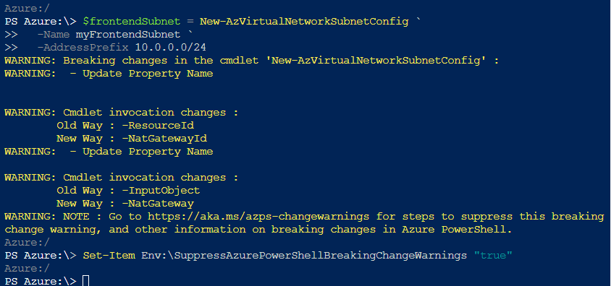
Azure Virtual Network
2. Azure VM Network 구현(PowerShell)
New-AzVirtualNetworkSubnetConfig를 사용하여 myFrontendSubnet이라는 서브넷 구성을 만듭니다. $frontendSubnet = New-AzVirtualNetworkSubnetConfig ` -Name myFrontendSubnet ` -AddressPrefix 10.0.0.0/24
How do I get rid of the warnings?
To suppress these warning messages, set the environment variable 'SuppressAzurePowerShellBreakingChangeWarnings' to 'true'.
Set-Item Env:\SuppressAzurePowerShellBreakingChangeWarnings "true"

Slide 9
Azure Virtual Network
2. Azure VM Network 구현(PowerShell)
그런 다음 myBackendSubnet이라는 서브넷 구성을 만듭니다. $backendSubnet = New-AzVirtualNetworkSubnetConfig ` -Name myBackendSubnet ` -AddressPrefix 10.0.1.0/24
myBackendSubnet

Slide 10
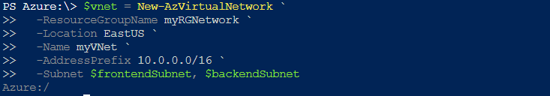
Azure Virtual Network
2. Azure VM Network 구현(PowerShell)
가상 네트워크 만들기
New-AzVirtualNetwork를 통해 myFrontendSubnet과 myBackendSubnet을 사용하여 myVNet이라는 VNET을 만듭니다. $vnet = New-AzVirtualNetwork `
-ResourceGroupName myRGNetwork `
-Location EastUS `
-Name myVNet `
-AddressPrefix 10.0.0.0/16 `
-Subnet $frontendSubnet, $backendSubnet

Slide 11
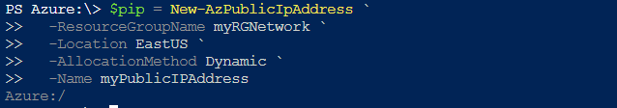
Azure Virtual Network
2. Azure VM Network 구현(PowerShell)
공용 IP 주소 만들기 공용 IP 주소를 사용하면 Azure 리소스를 인터넷에서 액세스할 수 있습니다. 공용 IP 주소의 할당 방법은 동적 또는 정적 할당으로 구성할 수 있습니다. 기본적으로 공용 IP 주소는 동적 할당됩니다.
New-AzPublicIpAddress를 사용하여 myPublicIPAddress라는 공용 IP 주소를 만듭니다. $pip = New-AzPublicIpAddress ` -ResourceGroupName myRGNetwork ` -Location EastUS ` -AllocationMethod Dynamic ` -Name myPublicIPAddress
Azure Cloud Shell_Bash

Slide 12
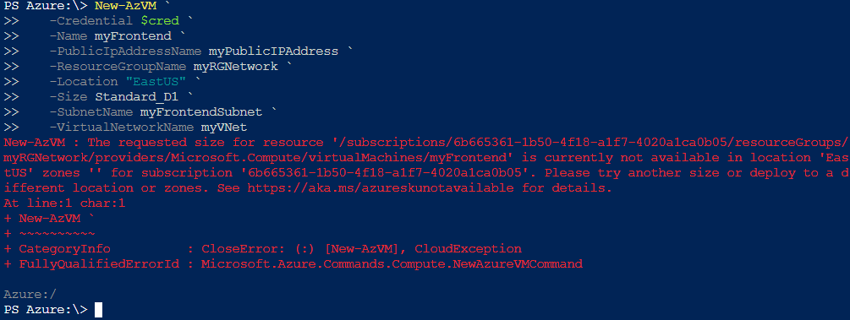
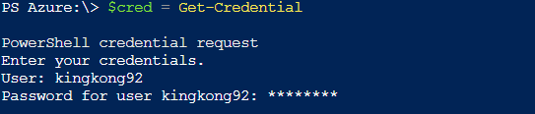
Azure Virtual Network
2. Azure VM Network 구현(PowerShell)
Get-Credential을 사용하여 VM의 관리자 계정에 필요한 사용자 이름 및 암호를 설정합니다. 다음과 같은 추가 단계에서 이러한 자격 증명을 사용하여 VM에 연결합니다. $cred = Get-Credential
New-AzVM을 사용하여 VM을 만듭니다. New-AzVM ` -Credential $cred ` -Name myFrontend ` -PublicIpAddressName myPublicIPAddress ` -ResourceGroupName myRGNetwork `
-Location "EastUS" ` -Size Standard_D1 ` -SubnetName myFrontendSubnet ` -VirtualNetworkName myVNet

Slide 13
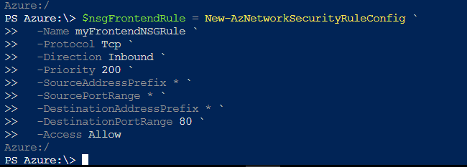
Azure Virtual Network
2. Azure VM Network 구현(PowerShell)
네트워크 보안 그룹 만들기 myFrontendVM에서 웹 트래픽의 수신이 허용되도록 New-AzNetworkSecurityRuleConfig를 사용하여 myFrontendNSGRule이라는 인바운드 규칙을 만듭니다.
$nsgFrontendRule = New-AzNetworkSecurityRuleConfig `
-Name myFrontendNSGRule ` -Protocol Tcp ` -Direction Inbound ` -Priority 200 `
-SourceAddressPrefix * ` -SourcePortRange * ` -DestinationAddressPrefix * ` -DestinationPortRange 80 ` -Access Allow

Slide 14
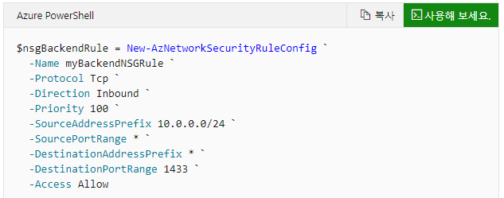
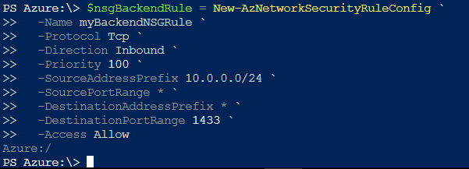
Azure Virtual Network
2. Azure VM Network 구현(PowerShell)
백 엔드 서브넷에 대한 NSG를 만들어 myFrontendVM에서만 myBackendVM으로 내부 트래픽을 보내도록 제한할 수 있습니다. 다음 예제는 myBackendNSGRule이라는 NSG 규칙을 만듭니다.

Slide 15
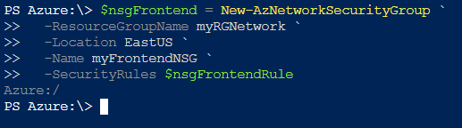
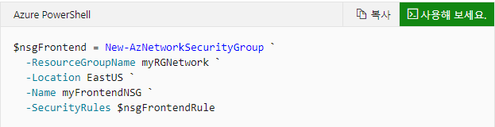
Azure Virtual Network
2. Azure VM Network 구현(PowerShell)
New-AzNetworkSecurityGroup을 사용하여 myFrontendNSG라는 네트워크 보안 그룹을 추가합니다.

Slide 16
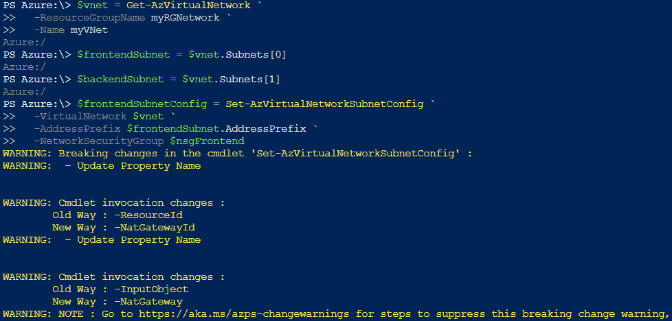
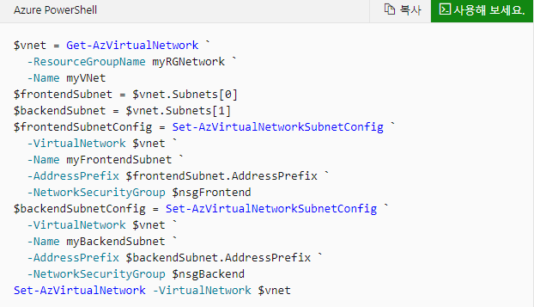
Azure Virtual Network
2. Azure VM Network 구현(PowerShell)
서브넷에 네트워크 보안 그룹을 추가합니다.

Slide 17
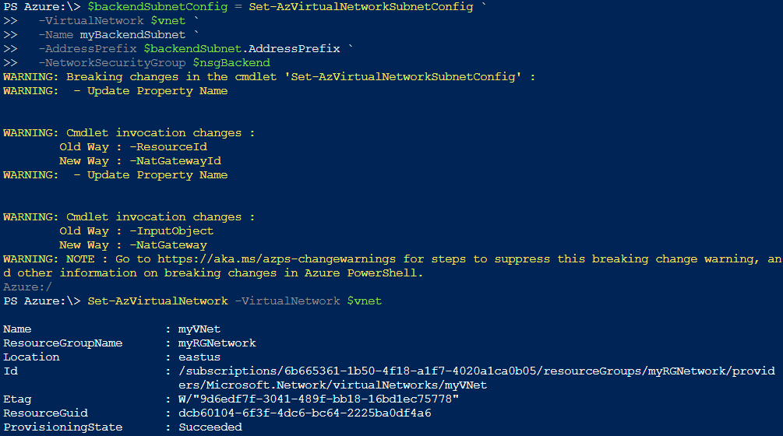
Azure Virtual Network
2. Azure VM Network 구현(PowerShell)

Slide 18
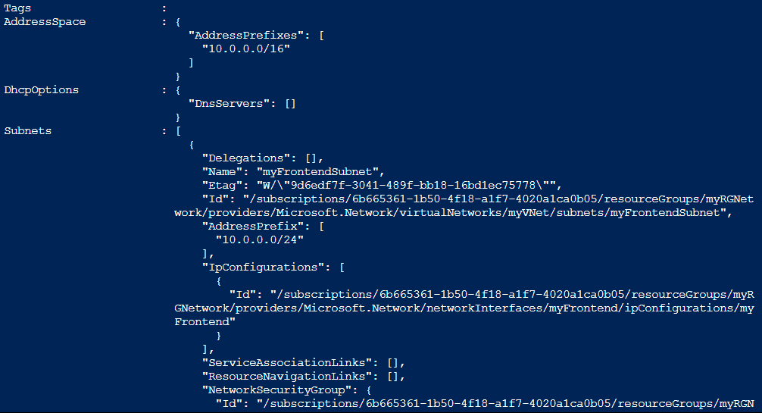
Azure Virtual Network
2. Azure VM Network 구현(PowerShell)c

Slide 19
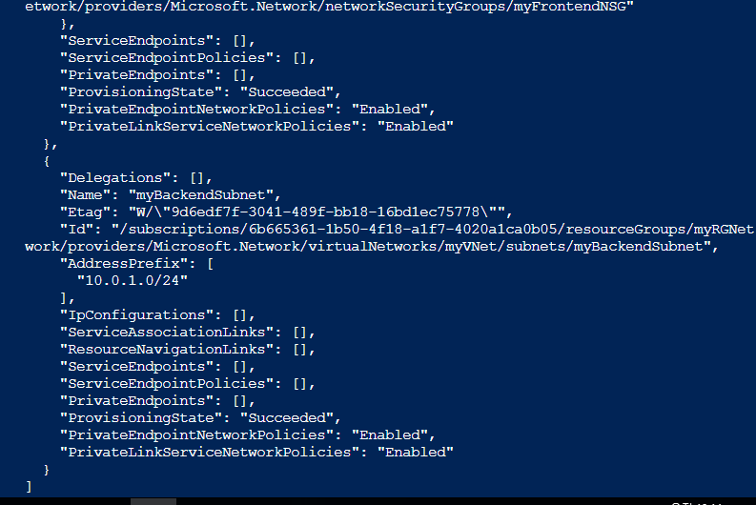
Azure Virtual Network
2. Azure VM Network 구현(PowerShell)

Slide 20
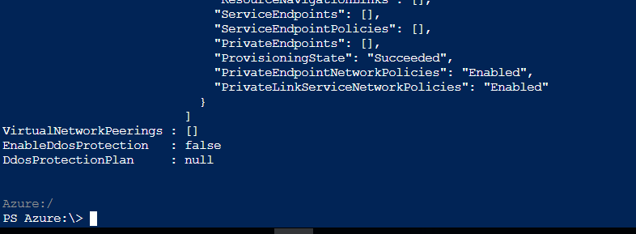
Azure Virtual Network
2. Azure VM Network 구현(PowerShell)
서브넷에 보안 그룹을 추가한 결과 출력

Slide 21
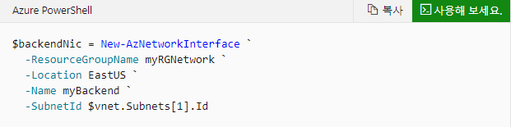
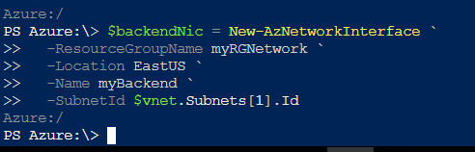
Azure Virtual Network
2. Azure VM Network 구현(PowerShell)
백엔드 VM 만들기 이 자습서에서 백엔드 VM을 만드는 가장 쉬운 방법은 SQL Server 이미지를 사용하는 것입니다. 이 자습서에서는 데이터베이스 서버를 사용하여 VM을 만들기만 하며 데이터베이스에 액세스하는 방법에 대한 정보는 제공하지 않습니다.
myBackendNic을 만듭니다.
.

Slide 22

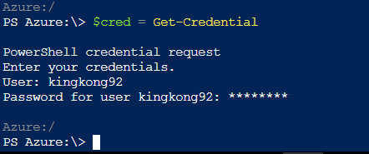
Azure Virtual Network
2. Azure VM Network 구현(PowerShell)
Get-Credential을 사용하여 가상 컴퓨터의 관리자 계정에 필요한 사용자 이름 및 암호를 설정합니다.
User: kingkong92 Password: Pa55w.rd

Slide 23
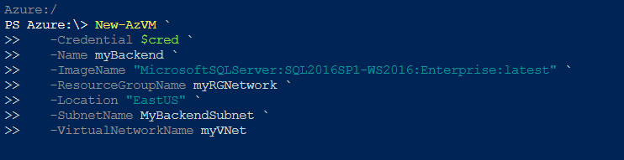
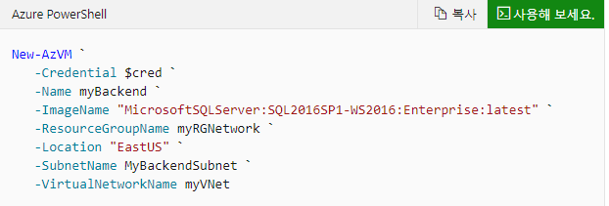
Azure Virtual Network
2. Azure VM Network 구현(PowerShell)
myBackendVM을 만듭니다.
.

Slide 24
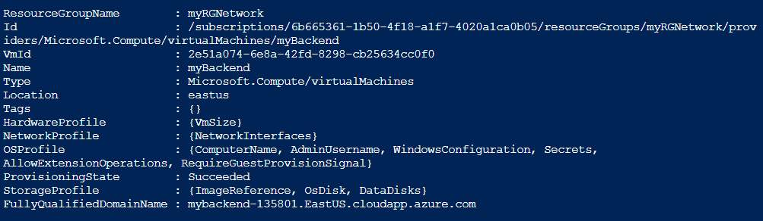
Azure Virtual Network
2. Azure VM Network 구현(PowerShell)
myBackend VM을 만드는것을 성공

Slide 25
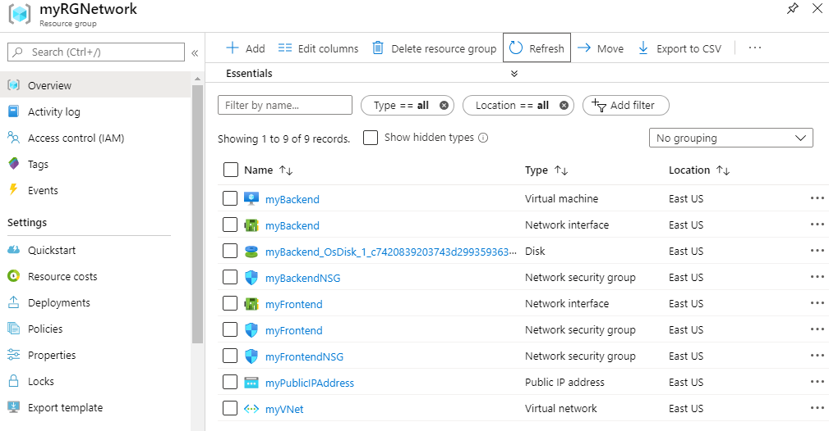
Azure Virtual Network
2. Azure VM Network 구현(PowerShell)
PowerShell을 이용해 Resource group, myBackend VM, VNets을 만드는것을 성공

Slide 26
Q & A

